Slide 1
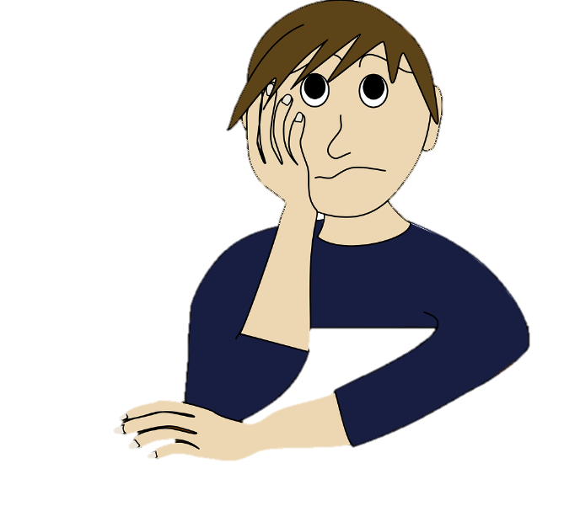
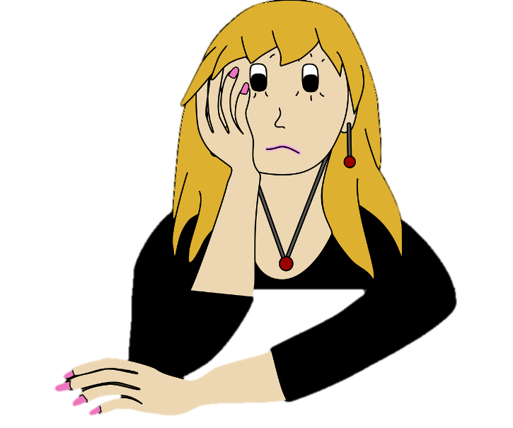
Parte III. Reacciones que pueden presentar los adolescentes
ante la pandemia COVID-19 y ¿Cómo apoyar?
Educación para la Atención Socioemocional
ante la pandemia COVID-19
Dirección de Educación Secundaria

Slide 2
CONTENIDO DE LA PRESENTACIÓN
Video. “Cuida tu salud Mental”.
Respuestas a diferentes niveles.
Factores de riesgo, síntomas en las diferentes etapas después de la pandemia y actitudes que promueven la resiliencia.
Reacciones esperadas en el aula.
¿Qué reacciones pueden presentar los Adolescentes durante la emergencia sanitaria?.

Slide 3
Video: Cuida tu salud mental

Slide 4
Respuestas a diferentes niveles:
Físicas
Respuestas orgánicas o físicas como dolores de cabeza, gastritis, colon irritable, etc.
Comportamiento
Respuestas observables como comportamientos específicos que con lleven conductas de evitación o sobresalto.
Pensamiento
Pensamientos negativos que pueden ser verbalizados como resultado del evento, pensamientos pesimistas o auto incapacitantes

Slide 5
Reacciones socioemocionales que pueden presentarse en los menores después de esta pandemia en diferentes períodos de tiempo.
ADOLESCENTES 12 a 18 AÑOS
En las primeras 72hrs
En el primer mes
En el segundo y
tercer mes
Confusión y desorientación.
Rechazo a hablar y aislamiento.
Parecen ausentes o distraídos.
Pérdida de apetito.
Pérdida de sueño.
Dolores de cabeza y del cuerpo.
Pérdida de interés por las actividades comunes.
Reacciones en el estado de ánimo.
Rebelión contra la familia o la
autoridad.
Problemas de comportamiento.
Huida de la casa.
Rechazo de la casa.

Slide 6
Y en la escuela…
¿ qué reacciones podemos esperar que presenten los alumnos durante esta pandemia COVID-19?

Slide 7
Apatía ante las actividades curriculares y extracurriculares.
Ausentismo escolar.
Irritabilidad.
Cambios acentuados en la personalidad: aislamiento, gran timidez.
Llanto espontáneo al comentar sobre lo sucedido.
Dificultades de memoria que interfieren con el aprendizaje.
Posibles Reacciones presentadas en el aula
Rechazo a retomar las actividades escolares
Hiperactividad.
Fallas en atención y concentración.
Cambios del comportamiento.

